Slide 1





子例程
毛云龙

Slide 2


01
子例程

Slide 3
子例程
子程序（program, procedure）
现代程序设计语言的灵魂
提供了抽象的能力
将一个组件的功能与其实现的细节分隔开来
程序员只需理解组件的结构，不需要考虑其实现的细节，就能够把该组件作为一个程序块使用
子程序使程序员能够以模块化的方式写程序，提高了构建复杂计算系统的能力

Slide 4
子例程
子例程（subroutine, function）
在一个程序中，多次执行某个程序片段
在程序内，不必每次给出这个程序片段
通过多次调用该程序片段实现
子例程（Subroutine）/ 函数（Function，C语言）

Slide 5
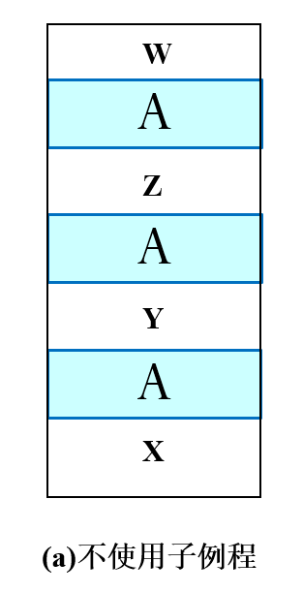
子例程
子例程机制
调用/返回机制
示例：程序片段A

Slide 6
子例程
子例程机制
调用/返回机制
示例：程序片段A
程序片段A：做乘法运算的指令序列
x9 = x10 * x11
andi x9, x9, 0 # x9，积
loop: ...... # 省略x9 = x10* x11的实现细节
j loop
exit: ...... # 下一个任务

Slide 7
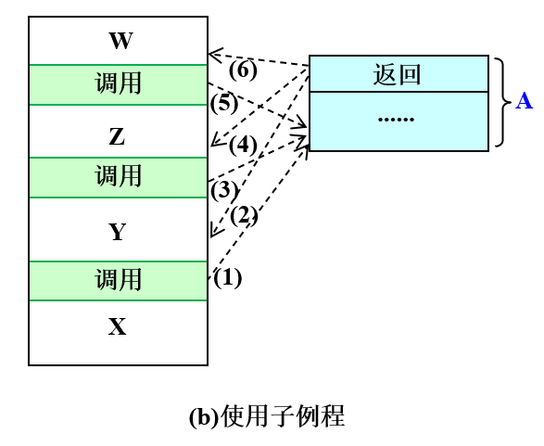
子例程
调用/返回机制
调用机制：计算子例程的起始地址，加载到PC，并保存返回地址
返回机制：将返回地址加载到PC中

Slide 8
子例程
RISC-V的JAL和JALR指令
使用无条件跳转指令，实现调用/返回机制
JAL：Jump and Link
“PC-相对”寻址模式，计算子例程的起始地址
JALR：Jump and Link Register
“基址+偏移量”寻址模式，计算子例程的起始地址
通常设置目标寄存器为x1，保存返回地址/链接

Slide 9
子例程
JAL
JAL：Jump and Link
PC ← PC + SEXT(imm[20:0])
x1 ← PC + 4
地址 | 31 12 | 11 7 | 6 0
x0040 0000 | 0 0000000110 0 00000000 | 00001 | 1101111
 | imm[20|10:1|11|19:12] | x1 | jal

Slide 10
子例程
JAL指令汇编格式
JAL x1, LABEL
LABEL：标识JAL指令的目标
例如：jal x1, Multiply
下一条被执行的指令是Multiply标识的指令
并且，在x1中保存返回地址

Slide 11
子例程
Multiply子例程
使用jalr x0, 0(x1)结束子例程
Multiply: andi x9, x9, 0 # x9，积
loop: ...... # 省略x9=x10*x11的实现细节
j loop
exit: jalr x0, 0(x1) # 返回

Slide 12
子例程
JALR
JALR：Jump and Link Register
PC ← (rs1) + SEXT(imm[11:0])
x1 ← PC + 4
jalr指令的汇编指令格式为
jalr x1, imm12(rs1)，或 jalr x1, rs1, imm12
地址 | 31 20 | 19 15 |  | 14 12 | 11 7 | 6 0
x0040 0000 | 1111 1111 1100 | 00101 |  | 000 | 00001 | 1100111
 | imm[11:0] | x5 | jalr |  | x1 | I-类型跳转

Slide 13
子例程
JALR
什么是JALR指令能够提供的而JAL指令无法提供的重要特点？
jal指令
计算出的地址被限制于内存的一定范围之内
偏移范围为-2²⁰到2²⁰-1
jalr指令
对于下一条被执行的指令位于何处没有限制

Slide 14
子例程
RISC-V伪指令call
使用JALR指令，调用子例程：
如何计算子例程的起始地址，将其赋值给rs1？
对于汇编程序员来说，可以使用伪指令，简化编程工作
call Label
汇编器将其翻译为jalr指令

Slide 15
子例程
RISC-V伪指令call
汇编器按照内存分配的规则计算出标记相对于PC的偏移量offset（32位）
将32位的offset拆分成高20位和低12位
将伪指令call翻译为：
auipc rd, offsetHi # offsetHi是offset的高20位
jalr x1, offsetLo(rd) # offsetLo是offset的低12位

Slide 16
子例程
RISC-V伪指令ret
利用jalr跳转至子例程的返回位置，利用x1寄存器
继续执行子例程调用结束后原程序的后续指令
将伪指令ret翻译为：
jalr x0, 0(x1)

Slide 17
子例程
子例程相关的RISC-V伪指令
call、ret
伪指令 | 基本指令 | 含义
call Label | auipc rd, offsetHi jalr x1, offsetLo(rd) | 调用子例程（Call）
ret | jalr x0, 0(x1) | 从子例程返回（Return）

Slide 18
子例程
子例程示例：Multiply
设计一个子例程，完成乘法运算
计算两个二进制补码整数的乘法，采用与十进制乘法相同的算法
以3*(-2)为例，采用4位二进制补码表示
 |  |  |  | 0 | 0 | 1 | 1 | (3)
× |  |  |  | 1 | 1 | 1 | 0 | (-2)
 |  |  |  | 0 | 0 | 0 | 0
 |  | ( | 0) | 0 | 1 | 1
 |  | (0 | 0) | 1 | 1
+ | (0 | 0 | 1) | 1
 |  |  |  | 1 | 0 | 1 | 0 | (-6)
从右向左依次计算，将被乘数与0或1相乘，结果是0或保持不变

Slide 19
子例程
 |  |  |  | 0 | 0 | 1 | 1 | (3)
× |  |  |  | 1 | 1 | 1 | 0 | (-2)
 |  |  |  | 0 | 0 | 0 | 0
 |  | ( | 0) | 0 | 1 | 1
 |  | (0 | 0) | 1 | 1
+ | (0 | 0 | 1) | 1
 |  |  |  | 1 | 0 | 1 | 0 | (-6)
子例程示例：Multiply
02行：如果乘数为0，计算任务结束
03行和04行：判断乘数最右边一位是否为1
如果是1，05行指令将被乘数加到积上
06行：乘数逻辑右移1位
07行：被乘数左移1位
01 Multiply: andi x9, x9, 0 # x9，积
02 Mloop: beqz x11, Mexit # x11，乘数
03 andi x8, x11, 1
04 beqz x8, Mnext
05 add x9, x9, x10 # x10，被乘数
06 Mnext: srli x11, x11, 1
07 slli x10, x10, 1
08 j Mloop
09 Mexit: ret # jalr x0, 0(x1)

Slide 20
子例程
子例程示例：Multiply
在03和04行，Multiply子例程使用了寄存器x8
如果，调用Multiply子例程的程序，使用了寄存器x8存储了一个数值x
在执行call Multiply指令返回后，再次使用x8做运算，会发生什么情况？
x8：在子例程中已被改为0或1
01 Multiply: andi x9, x9, 0 # x9，积
02 Mloop: beqz x11, Mexit # x11，乘数
03 andi x8, x11, 1
04 beqz x8, Mnext
05 add x9, x9, x10 # x10，被乘数
06 Mnext: srli x11, x11, 1
07 slli x10, x10, 1
08 j Mloop
09 Mexit: ret # jalr x0, 0(x1)

Slide 21
子例程
callee-save register（被调用者保存寄存器）
约定，在子例程中需要完成的寄存器保存和恢复工作
修改原有Multiply子例程
03行：使用数据区的4个存储单元作为保存寄存器的空间
01 .data
02 .align 2
03 SaveReg1: .word 0 #保存寄存器的空间
04 #
05 .text
06 .align 2
07 # 省略代码，x8 ← x
08 addi x10, x0, 3 # x10 ← 3，被乘数
09 addi x11, x0, -2 # x11 ← -2，乘数
0A call Multiply
0B ...... # 使用x8做计算
0C ...... # 下一个任务

Slide 22
子例程
callee-save register（被调用者保存寄存器）
0E和0F行：将x8的值x保存到预留的空间中
18行：将x8的值恢复
0D #
0E Multiply: la x5, SaveReg1
0F sw x8, 0(x5) # callee-save
10 andi x9, x9, 0 #x9，积
11 Mloop: beqz x11, Mexit #x11，乘数
12 andi x8, x11, 1
13 beqz x8, Mnext
14 add x9, x9, x10 #x10，被乘数
15 Mnext: srli x11, x11, 1
16 slli x10, x10, 1
17 j Mloop
18 Mexit: lw x8, 0(x5) #寄存器恢复
19 ret

Slide 23
子例程
01 .data
02 .align 2
03 SaveReg1: .word 0 #保存寄存器的空间
04 #
05 .text
06 .align 2
07 # 省略代码，x8 ← x
08 addi x10, x0, 3 # x10 ← 3，被乘数
09 addi x11, x0, -2 # x11 ← -2，乘数
0A call Multiply
0B ...... # 使用x8做计算
0C ...... # 下一个任务
0D #
0E Multiply: la x5, SaveReg1
0F sw x8, 0(x5) # callee-save
10 andi x9, x9, 0 #x9，积
11 Mloop: beqz x11, Mexit #x11，乘数
12 andi x8, x11, 1
13 beqz x8, Mnext
14 add x9, x9, x10 #x10，被乘数
15 Mnext: srli x11, x11, 1
16 slli x10, x10, 1
17 j Mloop
18 Mexit: lw x8, 0(x5) #寄存器恢复
19 ret
调用者（Caller）
被调用者（Callee）

Slide 24
子例程
参数和返回值
对于Multiply子例程：
x10和x11是参数，x9是返回值
对于调用Multiply子例程的程序
先传递参数值，即为x10和x11赋值
调用返回后，通过返回值x9得到乘法计算结果
…… ……
08 addi x10, x0, 3 # x10 ← 3，被乘数
09 addi x11, x0, -2 # x11 ← -2，乘数
0A call Multiply # 调用子例程
…… ……
10 andi x9, x9, 0 # x9，积
14 add x9, x9, x10 # x10，被乘数
19 ret # 从子例程返回调用者

Slide 25
02
子例程示例

Slide 26
子例程示例
子例程示例1：除法运算
计算两个正整数的除法，采用与十进制除法相同的算法
根据余数减除数够减与否确定商
二进制除法的商只有1或0，若够减则商1，否则商0
具体过程如下：
初始化：从被除数的最高位开始，用被除数的部分位与除数比较大小，直至找到大于除数的位，余数等于被除数最高位到当前位的值，商的所有位为0
余数不够减：将余数和除数作比较，除数比较大，商的对应位上为0
余数够减：将余数减去除数，商的对应位上为1，计算出新的余数
重复上面的两步，直到计算到被除数的最后一位，得到了商和余数

Slide 27
子例程示例
子例程示例1：除法运算
以63÷6为例，以8位二进制整数表示
除法结果：商是00001010，即十进制数10，余数是011，即3
 |  |  |  |  |  |  |  | [7] | [6] | [5] | [4] | [3] | [2] | [1] | [0]
 |  |  |  |  |  |  |  | 0 | 0 | 0 | 0 | 1 | 0 | 1 | 0
0 | 0 | 0 | 0 | 0 | 1 | 1 | 0 | 0 | 0 | 1 | 1 | 1 | 1 | 1 | 1
 |  |  |  |  |  |  |  | - | 0 | 1 | 1 | 0
 |  |  |  |  |  |  |  |  |  |  | 0 | 1 | 1 | 1
 |  |  |  |  |  |  |  |  |  | - | 0 | 1 | 1 | 0
 |  |  |  |  |  |  |  |  |  |  |  |  | 0 | 1 | 1

Slide 28
子例程示例
子例程示例1：除法运算
设计Divide子例程
x10 ← 被除数， x11 ← 除数； x9 ← 商，x18 ← 余数
# 计算除法子例程
# 初始化
Divide: andi x9, x9, 0 # x9，商，[31]位为0，即表示正数
addi x18, x0, 0 # x18，余数为0
addi x8, x0, 32 # 循环次数
lui x5, 0x80000 # 掩码
# 循环任务
# 新的余数：上一步得到的余数和被除数的对应位结合
Dloop: slli x9, x9, 1
slli x18, x18, 1
and x6, x10, x5
beqz x6, r0
ori x18, x18, 1

Slide 29
子例程示例
子例程示例1：除法运算
设计Divide子例程
x10 ← 被除数， x11 ← 除数； x9 ← 商，x18 ← 余数
# 商0或1，够减则更新余数
r0: blt x18, x11, Dnext # 是否够减？
sub x18, x18, x11 # 新的余数 <- 余数-除数
ori x9, x9, 1 # 商的相应位上为1
# 被除数的下一位
Dnext: slli x10, x10, 1
# 循环次数
addi x8, x8, -1
beqz x8, Dexit
j Dloop
# 从子例程返回
Dexit: ret

Slide 30
子例程示例
子例程示例2：字符串逆序
假设字符串的起始地址位于x11中，字符串长度在x10中
将原字符串替换为逆序结果（in-place algorithm）

Slide 31
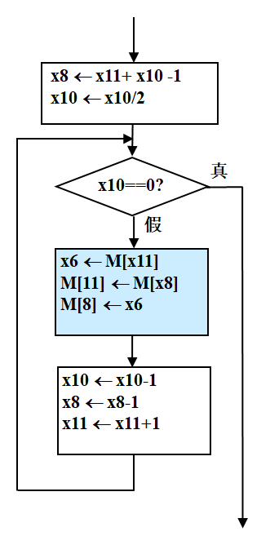
子例程示例
子例程示例2：字符串逆序
子例程的流程：系统分解
计数器控制的循环
字符串长度为n，则循环的次数为n/2
如果长度不是偶数？
重复执行的任务为：交换第一个字符和最后一个字符，第二个字符和倒数第二个字符，第三个字符和倒数第三个字符……直到循环结束

Slide 32
子例程示例
子例程示例2：字符串逆序
设计StrReverse子例程
StrReverse: add x8, x11, x10
addi x8, x8, -1
srai x10, x10, 1 # x10 <- x10/2，交换次数
Rloop: beqz x10, Rexit
lb x6, 0(x11) # 交换字符
lb x7, 0(x8)
sb x7, 0(x11)
sb x6, 0(x8)
addi x10, x10, -1
addi x8, x8, -1
addi x11, x11, 1
j Rloop
Rexit: ret

Slide 33
子例程示例
子例程示例3：数据类型转换
在二进制补码整数和ASCII码字符序列之间进行数据类型转换
C语言中的格式化输出函数“printf”
“%d”：将一个存储在计算机中的二进制补码整数转化为对应的ASCII码字符序列
格式化输入函数“scanf”
“%d”：将输入的ASCII码字符序列转换为二进制补码整数

Slide 34
子例程示例
子例程示例3：数据类型转换
设计Str2Int和Int2Str子例程
假设字符序列的起始地址位于x11中，二进制补码整数在寄存器x10中
Str2Int子例程：
ASCII码字符序列 → 二进制补码整数
Int2Str子例程：
二进制补码整数 → ASCII码字符序列

Slide 35
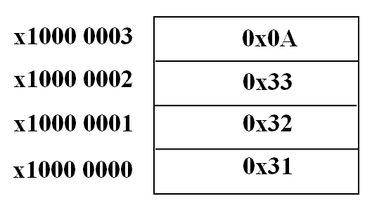
子例程示例
子例程示例3：数据类型转换
设计Str2Int子例程
ASCII码字符序列 → 二进制补码整数
假如ASCII码字符序列被存储在从0x1000 0000开始的连续存储单元中
以特殊字符结束，例：一个三位数“123”，以换行符0x0A结束
存储地址

Slide 36
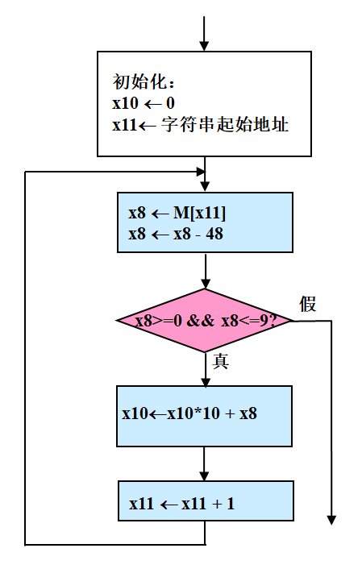
子例程示例
子例程示例3：数据类型转换
Str2Int子例程的流程图：系统分解
标志控制的循环
标志：遇到设定的特殊字符
从高位开始转换

Slide 37
子例程示例
01 #
02 # 将一个正的十进制数的ASCII码字符串转换成二进制补码整数；
03 # ASCII码字符串被存储在从Inbuf开始的存储单元中；
04 # x10用来存储结果。
05 #
06 .data
07 .align 2
08 SaveReg1: .word 0
09 SaveReg2: .word 0, 0
0A Inbuf: .byte 49, 50, 51, 10
0B #
0C .text
0E .align 2
0F .globl main
10 main: ...... #省略
11 call Str2Int
12 ...... #省略
13 j end

Slide 38
14 # Str2Int子例程
15 Str2Int: addi x10, x0, 0 # x10用于存储结果
16 la x11, Inbuf # x11指向ASCII码字符串
17 # 循环任务
18 S2ILoop: lb x8, 0(x11) # 从最高位开始，依次取出ASCII码
19 addi x8, x8, -48 # 转换为整数
1A # 遇到指定的特殊字符?
1B bltz x8, DoneS2I
1C addi x6, x0, 10
1D bge x8, x6, DoneS2I
1E # 计算x10 <- x10*10 + x9
1F la x6, SaveReg2
20 sw x11, 0(x6) # caller-save
21 sw x1, 4(x6) # caller-save
22 addi x11, x0, 10 # x11，乘数
23 call Multiply # x9 = x10*10
24 mv x5, x9
25 la x6, SaveReg2
26 lw x11, 0(x6) # 寄存器恢复
27 lw x1, 4(x6) # 寄存器恢复
28 add x10, x8, x5
29 addi x11, x11, 1 # x11指向下一个字符
2A j S2ILoop
2B # 从子例程返回
2C DoneS2I: ret
2D # Multiply子例程
2E Multiply: la x5, SaveReg1
2F # ...... #省略
30 ret
31 #
32 end: ...... # 下一个任务

Slide 39
子例程示例
子例程示例3：数据类型转换
回顾Multiply子例程
采用callee-save策略
保存/恢复寄存器x8的值
调用Multiply子例程返回后
x8的值仍然是调用前的值
28行： add x10, x8, x5
得到正确的当前结果值

Slide 40
子例程示例
思考
计算 x10 * x11
第22₁₆行，把乘数x11先赋值为10
第23₁₆行，调用Multiply
问题：
在Multiply子例程中，x11会被改为0！
x11在Str2Int子例程中，是用于指向字符的指针
但是Multiply子例程使用x11保存乘数
在调用返回后， Str2Int子例程仍要使用字符指针，该如何解决这个问题？

Slide 41
子例程示例
caller-save register（调用者保存寄存器）
由调用者（caller）完成的寄存器保存/恢复工作
09行：使用数据区的存储单元作为保存寄存器的空间
1F和20行：将x11的值保存到预留的空间中
25和26行：将x11的值恢复
......
09 SaveReg2: .word 0, 0
......
1F la x6, SaveReg2
20 sw x11, 0(x6) # caller-save
......
22 addi x11, x0, 10 # x11，乘数
23 call Multiply # x9 = x10*10
......
25 la x6, SaveReg2
26 lw x11, 0(x6) # 寄存器恢复
......
29 addi x11, x11, 1 # x11指向下一个字符

Slide 42
子例程示例
思考
在执行call Multiply伪指令后，寄存器x1发生了改变
23行，执行call伪指令对应的jalr指令后
x1的值为24行的PC值
问题：
2C行，执行ret伪指令，从子例程返回
该指令为jalr x0, 0(x1)
那么将会返回到24行！
而不能按照预期返回到12行（调用Str2Int子例程后的下一条指令）
该如何解决这个问题？

Slide 43
子例程示例
caller-save register（调用者保存寄存器）
由调用者（caller）完成的寄存器保存/恢复工作
09行：使用数据区的存储单元作为保存寄存器的空间
21行：将x1的值保存到预留的空间中
27行：将x1的值恢复
......
09 SaveReg2: .word 0, 0
......
1F la x6, SaveReg2
......
21 sw x1, 4(x6) # caller-save
......
23 call Multiply # x9 = x10*10
......
25 la x6, SaveReg2
......
27 lw x1, 4(x6) # 寄存器恢复
......
2C DoneS2I: ret

Slide 44
子例程示例
子例程示例3：数据类型转换
设计Int2Str子例程
二进制补码整数 → ASCII码字符序列（“0”～“9”）
x10：二进制补码整数
x19：记录整数位数（转换后有多少个字符）
x11：记录转换后的字符序列存储开始的内存地址

Slide 45
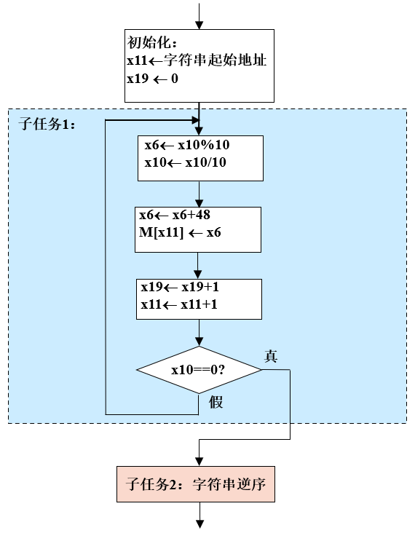
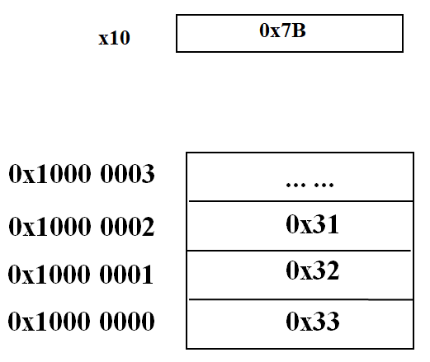
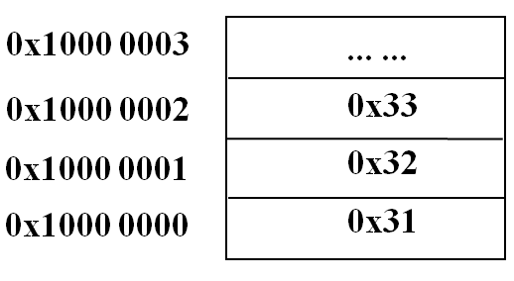
子例程示例
子例程示例3：数据类型转换
Int2Str子例程的流程图（系统分解）
子任务1：带有标志判断的循环控制结构
x10：二进制补码整数
x19：记录整数位数（转换后有多少个字符）
x11：记录转换后的字符序列存储开始的内存地址
子任务2：
字符串逆序

Slide 46
#
# 将一个正的二进制补码整数转换为一个ASCII码字符串。
# 二进制补码整数在x10中，转换后的ASCII码字符串被存储在从Outbuf开始的存储单元中；x19记录整数位数。
#
Int2Str: la x11, Outbuf # x11指向起始单元
addi x19, x0, 0 # x19，位数
#
# 子任务1，将二进制数转换为ASCII码字符序列，按照从个位到最高位的顺序存储
#
STask1: la x7, SaveReg3
sw x11, 0(x7) # caller-save
sw x1, 4(x7) # caller-save
addi x11, x0, 10 # 除数
call Divide
mv x6, x18 # 余数
mv x10, x9 # 商
la x7, SaveReg3
lw x11, 0(x7) # 寄存器恢复
lw x1, 4(x7) # 寄存器恢复
addi x6, x6, 48 # 余数转换为ASCII字符
sb x6, 0(x11) # 存储
addi x19, x19, 1 # 位数加1
addi x11, x11, 1 # x11指向下一个单元
beqz x10, STask2 # 没有位数需要处理
j STask1

Slide 47
#
# 子任务2，字符串逆序
#
STask2: la x11, Outbuf # x11指向起始单元
mv x10, x19 # x10，位数
la x7, SaveReg3
sw x1, 0(x7) # caller-save
call StrReverse
# 从子例程返回
la x7, SaveReg3
lw x1, 0(x7) # 寄存器恢复
ret

Slide 48
子例程示例
寄存器的保存/恢复
基本原则：如果一个寄存器内的值将在该寄存器的值被改变之后再次被用到，必须在其值被改变之前将其保存，在再次使用它之前将其恢复
通过将寄存器的值存进内存，来保存它的值
通过将内存保留的值加载回寄存器，来恢复它的值

Slide 49
子例程示例
寄存器的保存/恢复
如果调用子例程将造成某些寄存器值发生改变
采用caller-save（调用者保存）或callee-save（被调用者保存）策略，进行寄存器的保存和恢复
注意：如果在子例程中又调用了子例程，必须采用caller-save（调用者保存）的策略，保存/恢复返回地址x1

Slide 50
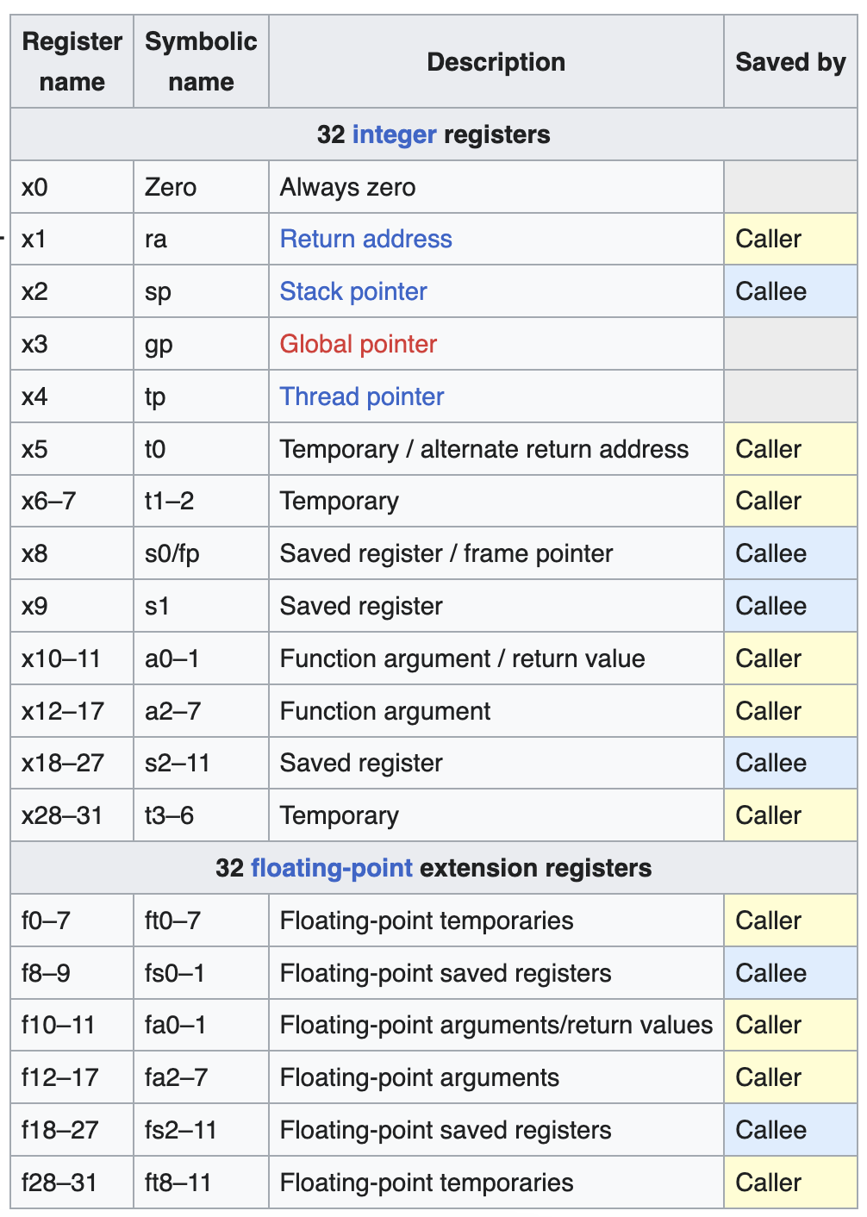
子例程示例
寄存器的保存/恢复
caller-save和callee-save的区别
caller-save寄存器的维护是调用者的责任，调用者要在子例程的调用前/后，保存/恢复寄存器；被调用者不用关心这些寄存器旧值，可以直接覆写
callee-save寄存器的维护是被调用者的责任，这些寄存器在使用前/后必须由被调用者保存/恢复，调用者可以认为子例程返回后这些寄存器是没有被改写的
caller-save寄存器必须在每次发生子例程调用前后都进行保存恢复，而callee-save寄存器在子例程调用时不需要调用者做任何动作

Slide 51
03
递归过程

Slide 52

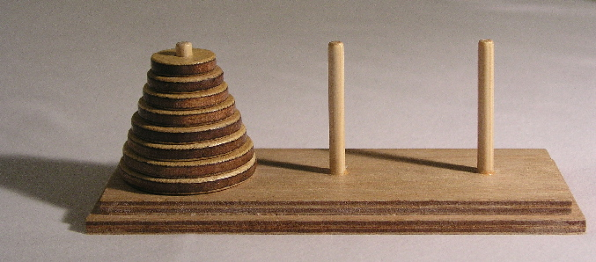
递归过程
递归过程（recursive function）
使用递归过程的程序重复的把当前的问题转换为相似的新问题（递归）
检视新问题是否可以直接解决（递归终止条件）
如果解决了新问题那么转换之前的旧问题也依次被解决（回溯）

Slide 53
递归过程
递归
特点：调用者与被调用是同一个子例程
即在一个子例程中调用这个子例程本身，称为递归子例程
递归示例：给出如下的递归方程，求解n等于4时的结果
S_{n}= S_{n-1} + n, n ≥ 2
初始条件：S1 = 1
计算过程如下：
S4 = S3 + 4
= S2 + 3 + 4
= S1 + 2 + 3 + 4
= 1 + 2 + 3 + 4

Slide 54
递归过程
递归
设计Sn递归子例程：将n的值赋值给x10，调用Sn子例程，计算结果保存在x11中
S_{n}= S_{n-1} + n, n ≥ 2
S₁=1，n=3
01 .data
02 .align 2
03 SaveReg: .word 0
04 #
05 .text
06 .align 2
07 .globl main
08 main: addi x10, x0, 3 # n=3
09 jal x1, Sn # call Sn
0A j end
0B #

Slide 55
递归过程
递归
设计Sn递归子例程：将n的值赋值给x10，调用Sn子例程，计算结果保存在x11中
0C Sn: la x5, SaveReg
0D sw x1, 0(x5) # caller-save
0E addi x6, x0, 1
0F beq x10, x6, exit1 # n==1?
10 addi x10, x10, -1 # n-1
11 jal x1, Sn # 调用S(n-1)
12 addi x10, x10, 1 # n
13 add x11, x11, x10 # S(n) = S(n-1) + n
14 j exit2
15 exit1: addi x11, x0, 1 # S(1) = 1
16 exit2: la x5, SaveReg
17 lw x1, 0(x5)
18 ret

Slide 56
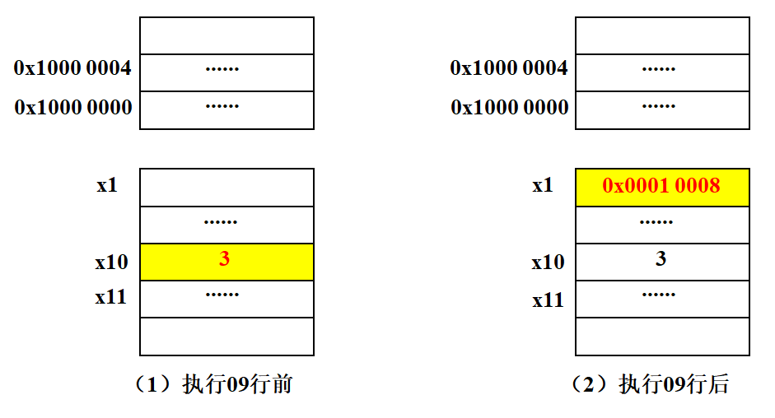
递归过程
01 .data
02 .align 2
03 SaveReg: .word 0
04 #
05 .text
06 .align 2
07 .globl main
08 main: addi x10, x0, 3 # n=3
09 jal x1, Sn # call Sn
0A j end
0B #
递归
跟踪指令序列的执行过程
n=3

Slide 57
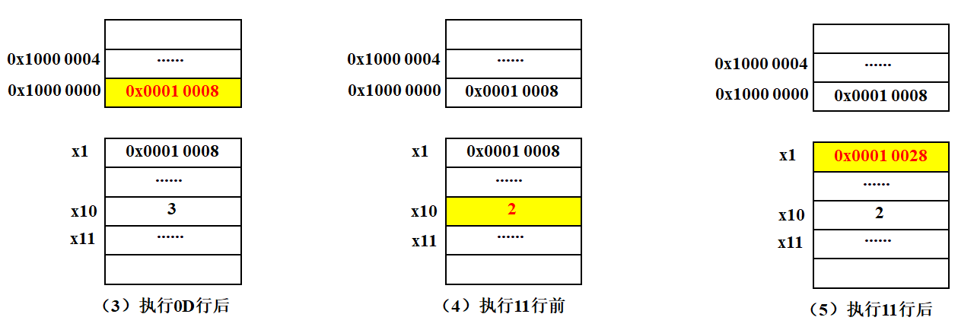
递归过程
……
0C Sn: la x5, SaveReg
0D sw x1, 0(x5) # caller-save
0E addi x6, x0, 1
0F beq x10, x6, exit1 # n==1?
10 addi x10, x10, -1 # n-1
11 jal x1, Sn # 调用S(n-1)
……
递归
跟踪指令序列的执行过程
n=3

Slide 58
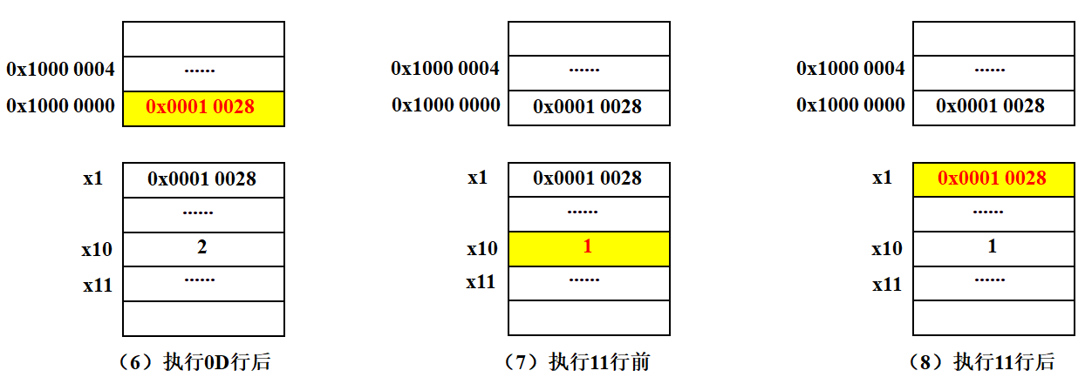
递归过程
……
0C Sn: la x5, SaveReg
0D sw x1, 0(x5) # caller-save
0E addi x6, x0, 1
0F beq x10, x6, exit1 # n==1?
10 addi x10, x10, -1 # n-1
11 jal x1, Sn # 调用S(n-1)
……
递归
跟踪指令序列的执行过程
n=3

Slide 59
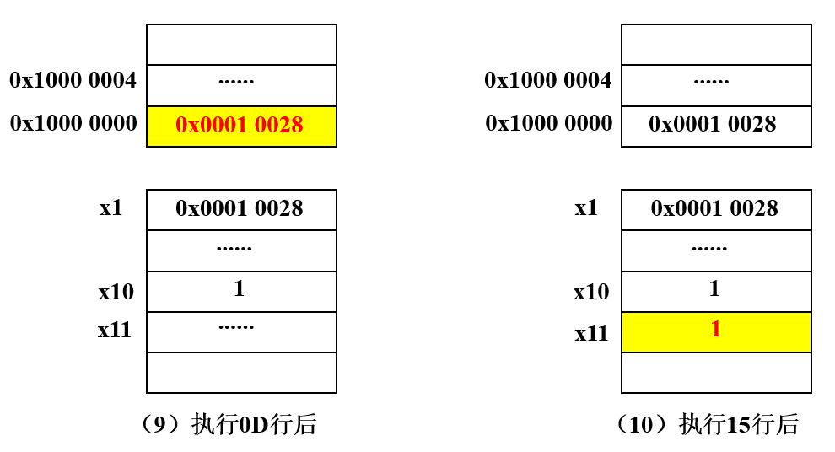
递归过程
......
0C Sn: la x5, SaveReg
0D sw x1, 0(x5) # caller-save
0E addi x6, x0, 1
0F beq x10, x6, exit1 # n==1?
10 addi x10, x10, -1 # n-1
11 jal x1, Sn # 调用S(n-1)
12 addi x10, x10, 1 # n
13 add x11, x11, x10 # S(n)=S(n-1)+n
14 j exit2
15 exit1: addi x11, x0, 1 # S(1) = 1
递归
跟踪指令序列的执行过程
n=3

Slide 60
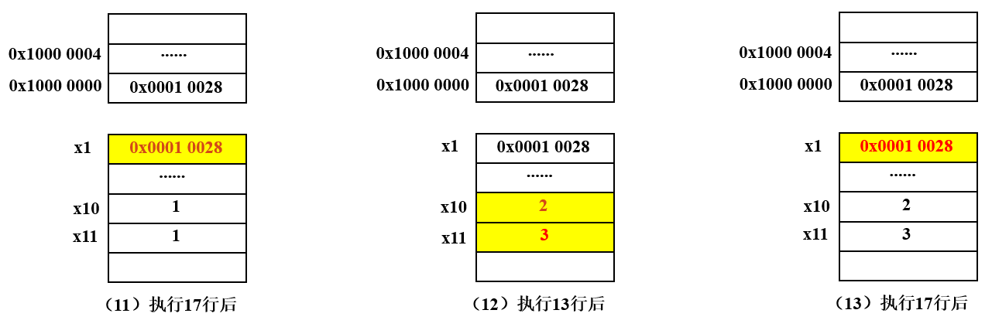
递归过程
......
11 jal x1, Sn # 调用S(n-1)
12 addi x10, x10, 1 # n
13 add x11, x11, x10 # S(n)=S(n-1)+n
14 j exit2
15 exit1: addi x11, x0, 1 # S(1) = 1
16 exit2: la x5, SaveReg
17 lw x1, 0(x5)
18 ret
递归
跟踪指令序列的执行过程
n=3

Slide 61
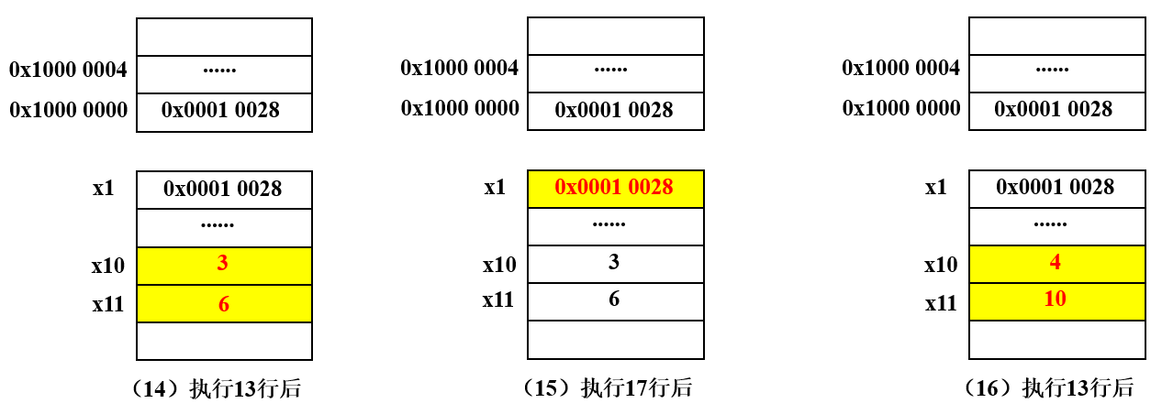
递归过程
......
11 jal x1, Sn # 调用S(n-1)
12 addi x10, x10, 1 # n
13 add x11, x11, x10 # S(n)=S(n-1)+n
14 j exit2
15 exit1: addi x11, x0, 1 # S(1) = 1
16 exit2: la x5, SaveReg
17 lw x1, 0(x5)
18 ret
递归
跟踪指令序列的执行过程
n=3
但事实上，出现了无限循环：执行18行的ret指令，此时x1的值是x0001 0028，返回到12行
注意，在正确情况下，此时已经计算结束，得到S₃的正确结果，应该返回0A行

Slide 62
递归过程
Sn递归子例程的错误实现
造成错误的原因
递归调用子例程时，保存返回地址x1的指令将前一次保存的寄存器值覆盖了
如何解决？
采用“栈（stack）”机制

Slide 63
递归过程
栈 —— 一种抽象数据类型
栈是一种存储结构（逻辑结构）
栈的概念
与实现无关
后进先出 (Last In, First Out)，LIFO
抽象数据类型
存储机制，由对它执行的操作所定义，而不是实现它的方式
取决于物理结构

Slide 64
递归过程
栈 —— 一种抽象数据类型
示例：洗盘子
每洗净一个盘子，就放到另一个已经洗好的盘子上面
取盘子时，则是从这摞盘子中一个接一个向下拿
后进先出
最后摆放上去的盘子是最先要拿走的

Slide 65
递归过程
栈的操作：PUSH/POP
压栈（push） ：将一个元素插入栈
出栈（pop）：将一个元素移出栈

Slide 66
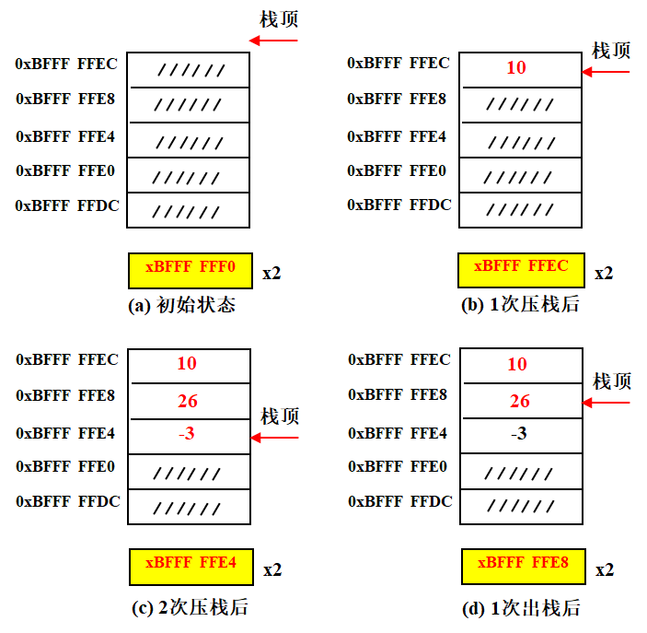
递归过程
内存中的栈实现
由一组存储单元和被称为“栈指针”的机制组成
栈指针
x2寄存器
永远指向栈的栈顶
即最后压入的元素的存储地址

Slide 67
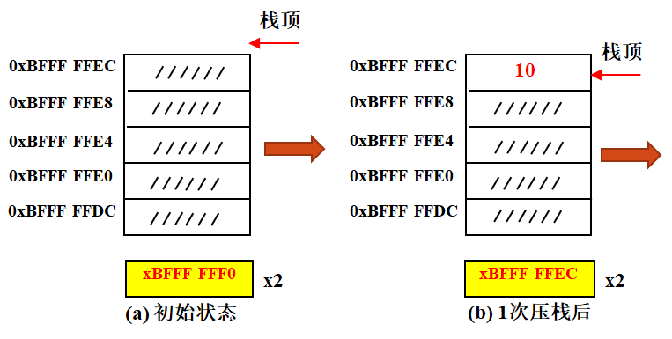
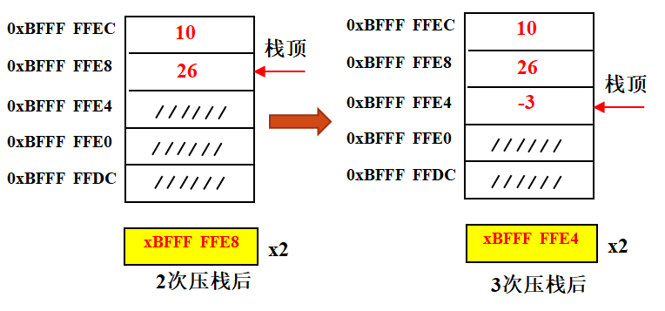
递归过程
内存中的栈实现：PUSH
将保存在 x9中的数值压入栈
示例：x9 ← 10，26，-3
push: addi x2, x2, -4
sw x9, 0(x2)

Slide 68
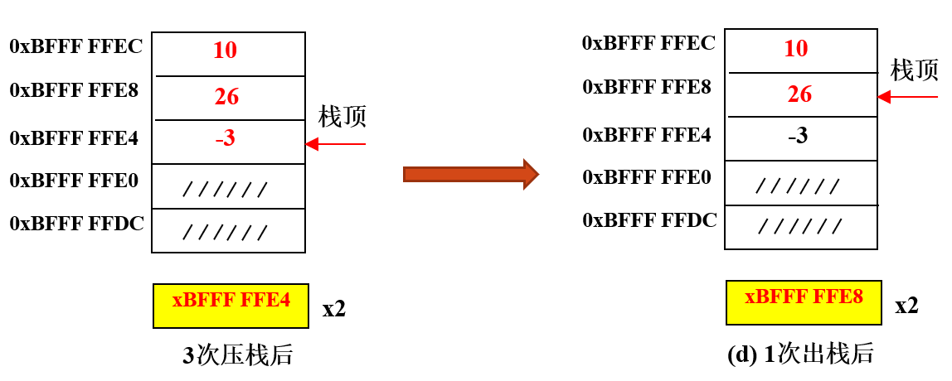
递归过程
内存中的栈实现：POP
pop: lw x9, 0(x2)
addi x2, x2, 4
将保存在栈中的数值移出栈并载入x9
示例： -3 → x9
注意：数值-3仍然保存在0xBFFF FFE4到0xBFFF FFE7这一段存储单元之中

Slide 69
递归过程
内存中的栈协议
“栈协议”是一组对内存的访问控制规则
“栈协议”的基本要求：满足后进先出（LIFO）
主要包含两个方法：PUSH、POP
通过执行PUSH指令序列实现压栈
通过执行POP指令序列实现出栈
push: addi x2, x2, -4
sw x9, 0(x2)
pop: lw x9, 0(x2)
addi x2, x2, 4

Slide 70
递归过程
利用栈机制实现递归子例程
回到之前的问题，设计正确的Sn递归子例程
07 Sn: addi x2, x2, -4 # push x1
08 sw x1, 0(x2)
09 addi x6, x0, 1
0A beq x10, x6, exit1 # n==1?
0B addi x10, x10, -1 # n-1
0C jal x1, Sn # S(n-1)
0D addi x10, x10, 1 # n
0E add x11, x11, x10 # S(n)=S(n-1)+n
0F j exit2
10 exit1: addi x11, x0, 1 # x11，S(1)=1
11 exit2: lw x1, 0(x2) # pop x1
12 addi x2, x2, 4
13 ret
01 lui x2, 0xc0000
02 addi x2, x2, -16 #x2=0xBFFF FFF0
03 addi x10, x0, 3 #n=3
04 jal x1, Sn #call Sn
05 j end
06 #

Slide 71
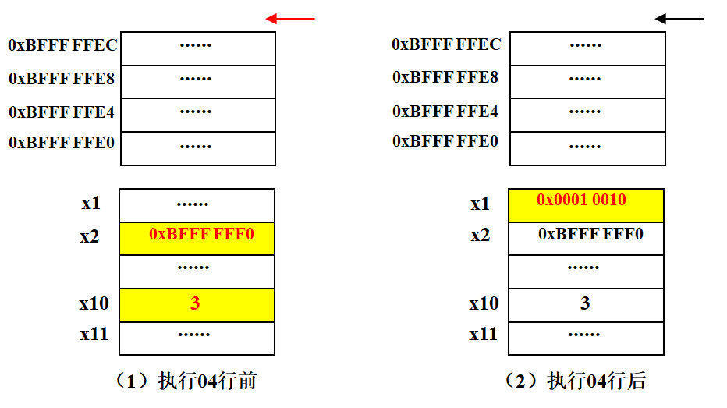
递归过程
01 lui x2, 0xc0000
02 addi x2, x2, -16 #x2=0xBFFF FFF0
03 addi x10, x0, 3 #n=3
04 jal x1, Sn #call Sn
05 j end
06 #
利用栈机制实现递归子例程
跟踪指令序列执行过程

Slide 72
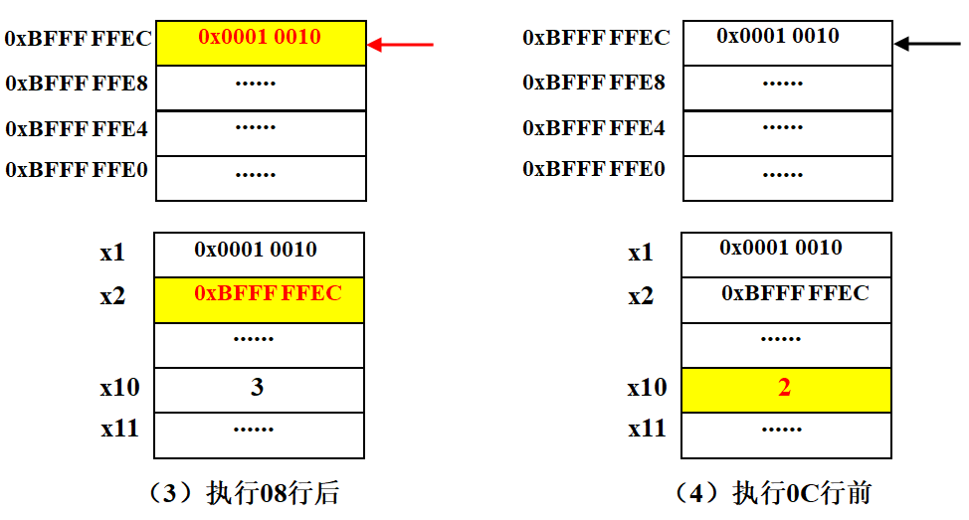
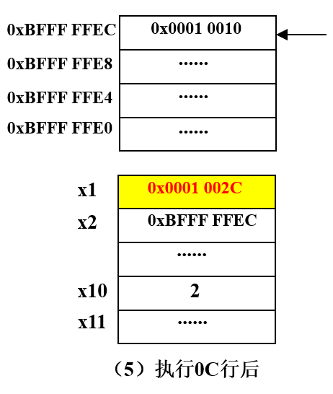
递归过程
07 Sn: addi x2, x2, -4 # push x1
08 sw x1, 0(x2)
09 addi x6, x0, 1
0A beq x10, x6, exit1 # n==1?
0B addi x10, x10, -1 # n-1
0C jal x1, Sn # S(n-1)
......
利用栈机制实现递归子例程
跟踪指令序列执行过程

Slide 73
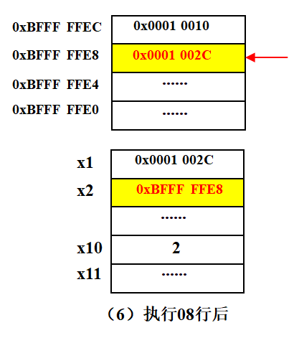
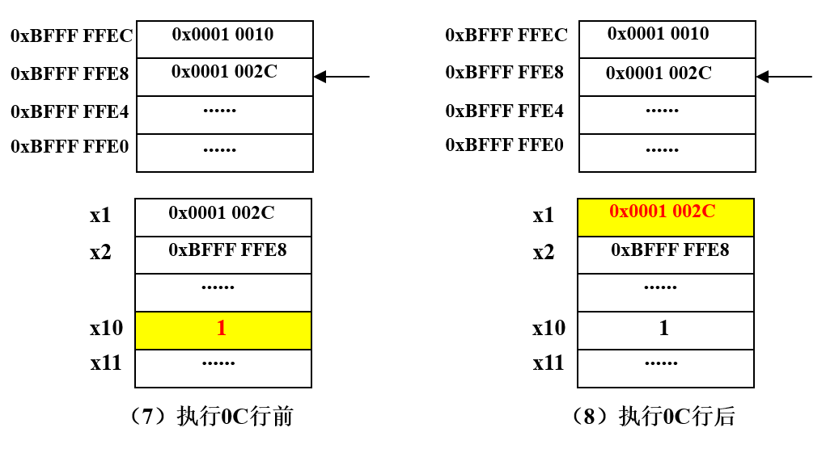
递归过程
07 Sn: addi x2, x2, -4 # push x1
08 sw x1, 0(x2)
09 addi x6, x0, 1
0A beq x10, x6, exit1 # n==1?
0B addi x10, x10, -1 # n-1
0C jal x1, Sn # S(n-1)
......
利用栈机制实现递归子例程
跟踪指令序列执行过程

Slide 74
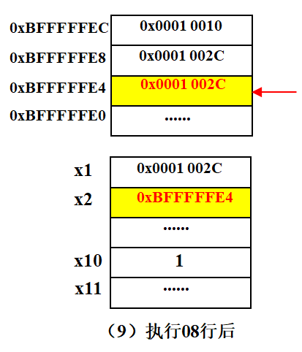
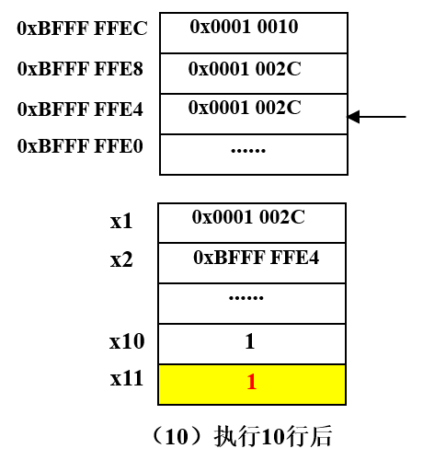
递归过程
07 Sn: addi x2, x2, -4 # push x1
08 sw x1, 0(x2)
09 addi x6, x0, 1
0A beq x10, x6, exit1 # n==1?
0B addi x10, x10, -1 # n-1
0C jal x1, Sn # S(n-1)
0D addi x10, x10, 1 # n
0E add x11, x11, x10 # S(n)=S(n-1)+n
0F j exit2
10 exit1: addi x11, x0, 1 # x11，S(1)=1
......
利用栈机制实现递归子例程
跟踪指令序列执行过程

Slide 75
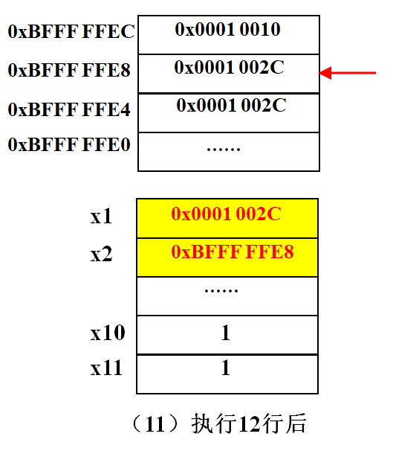
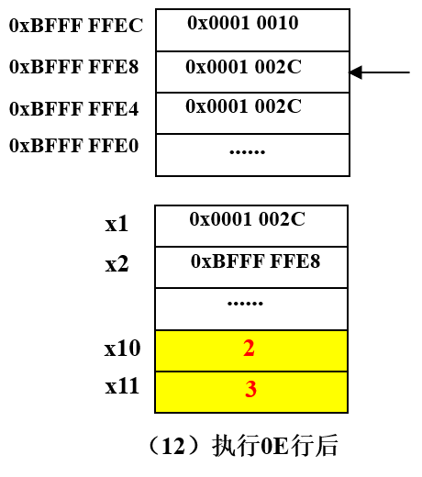
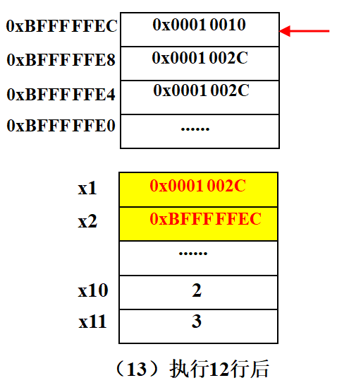
递归过程
0C jal x1, Sn # S(n-1)
0D addi x10, x10, 1 # n
0E add x11, x11, x10 # S(n)=S(n-1)+n
0F j exit2
10 exit1: addi x11, x0, 1 # x11，S(1)的返回值
11 exit2: lw x1, 0(x2) # pop x1
12 addi x2, x2, 4
13 ret
利用栈机制实现递归子例程
跟踪指令序列执行过程

Slide 76
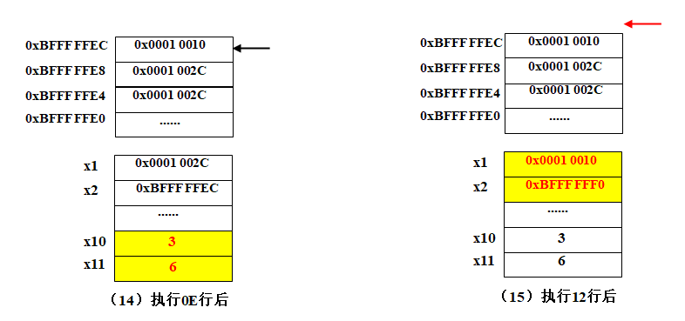
递归过程
0C jal x1, Sn # S(n-1)
0D addi x10, x10, 1 # n
0E add x11, x11, x10 # S(n)=S(n-1)+n
0F j exit2
10 exit1: addi x11, x0, 1 # x11，S(1)的返回值
11 exit2: lw x1, 0(x2) # pop x1
12 addi x2, x2, 4
13 ret
利用栈机制实现递归子例程
跟踪指令序列执行过程

